Slide 1
Выполнила ученица 4 д кл МБОУ СОШ №7 г.Туймазы Музипова Айзана
2 тур олимпиады по музыке

Slide 2
Колыбельная
Это песня исполняемая матерью или нянькой при укачивании ребенка.

Slide 3
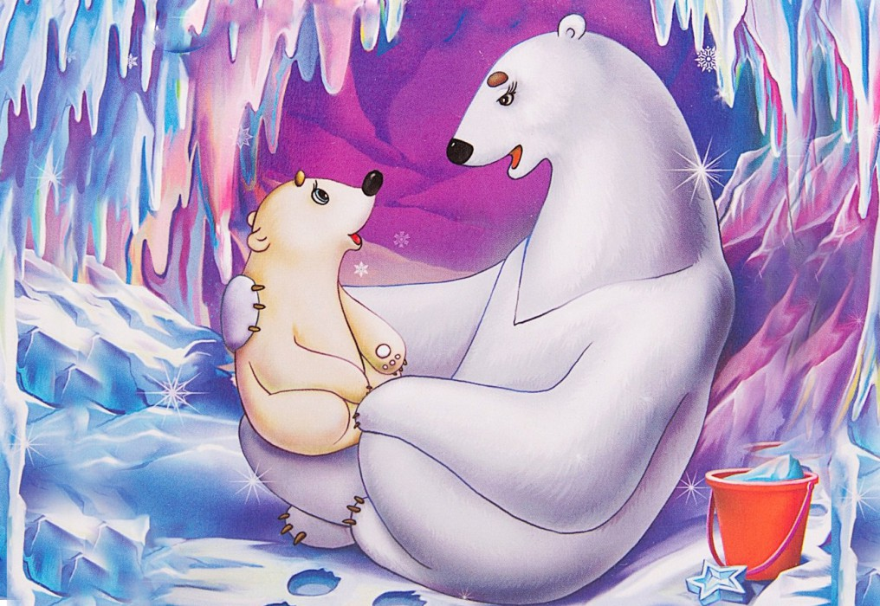
Колыбельная песня из мультфильма «Умка»

Slide 4
«У́мка» — советский рисованный мультфильм 1969 года, первый из популярной дилогии о медвежонке Умке, созданной режиссёрами Владимиром Пекарем и Владимиром Поповым на студии «Союзмультфильм». Автор сценария — писатель Юрий Яковлев.
Мультфильм и его продолжение «Умка ищет друга» получили огромную популярность благодаря удачно придуманному и нарисованному образу белого медвежонка и его мамы-медведицы, голосам актёров, музыке Евгения Крылатова и песне (колыбельной) медведицы в исполнении Аиды Ведищевой.

Slide 5
Анализ произведения
Ритм песни спокойный, ровный
Темп медленный
Характер ласковый, нежный с любовью
Исполнитель женский голос с сопровождением

Slide 6
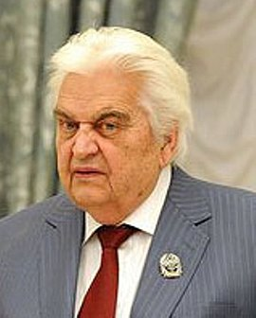
Евгений Крылатов - советский и российский композитор. Народный артист Российской Лауреат Государственной премии СССР.

Slide 7
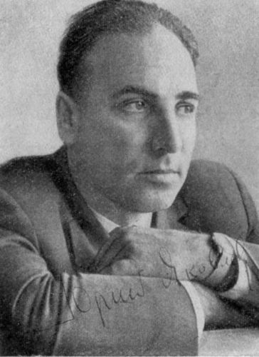
Юрий Яковлев- детский писатель,сценарист

Slide 8
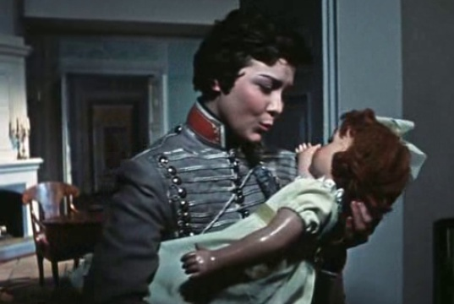
Колыбельная Светланы из кинофильма
«Гусарская баллада»

Slide 9
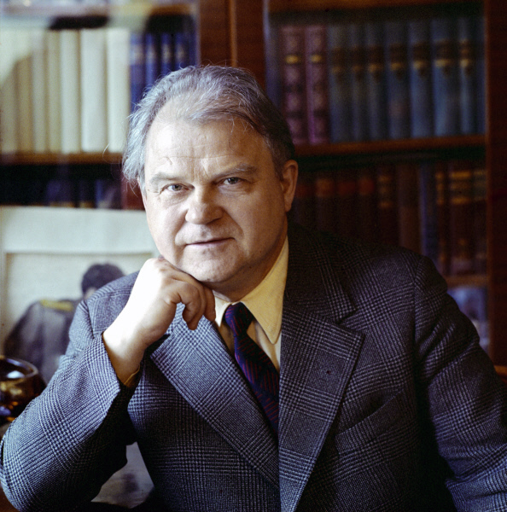
Тихон Николаевич Хренников-советский композитор,пианист.
Автор 8 опер, 5 балетов, 3 симфоний, 9 инструментальных концертов, музыки для 30 кинофильмов, многочисленных произведений камерной, вокальной и программной музыки и музыки для театральных постановок.

Slide 10
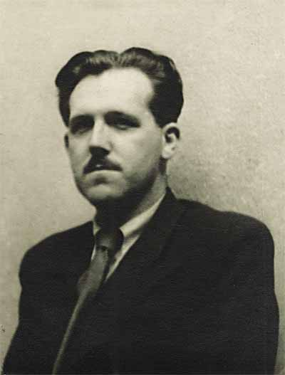
Александр Константинович Гладков-советский драматург и киносценарист.
До 1955 года драматург написал следующие пьесы:
"Давным-давно".
"Бессмертный".
"Нахал".
"Неизвестный матрос".
"Новейший метод".
"Жестокий роман".
"До новых встреч".
"Первая симфония".
"Ночное небо".
"Молодость театра".

Slide 11
Анализ произведения
Ритм песни успокаивающий , плавный
Темп спокойный
Характер ласковый, нежный с любовью
Исполнитель женский голос с сопровождением

Slide 12
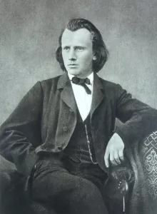
Иоганнес Брамс, бесспорно, один из самых значительных представителей немецкого песенного искусства. Им написано около 300 очень разнообразных песен; Брамс создал свой индивидуальный песенный стиль

Slide 13
Колыбельная Брамса
Иоганнес Брамс написал свою колыбельную как часть симфонии и вначале она не предполагала написание слов. Текст к музыке композитор написал несколько позже, когда отправился в Германию. Там Брамс встретил молодую женщину по имени Берта Фабер. Она хотела новую песню, чтобы петь её своему первенцу, и композитор исполнил её желание. Текст называется "Guten Abend, gute Nacht" (то есть "Доброго вечера, доброй ночи"). Песня получилась простой и естественно красивой, поэтому многие думают, что Брамс её целиком позаимствовал у народа.

Slide 14
Колыбельная Брамса
Ласковая тихая мелодия колыбельной мягко передает ощущение мира, полного гармонии. «Покачивающиеся» терцовые интонации в мелодии и в сопровождении, выдержанном в органном стиле успокаивают и как бы убаюкивают слушателя. Воображение рисует нам тихий летний вечер.

Slide 15
Анализ произведения
Ритм песни покачивающий
Темп умеренный
Характер ласковый нежный с любовью
Исполнитель женский голос с сопровождением

Slide 16
Сходство произведений
Во всех колыбельных песнях говорится о родном доме, о любви матери к ребенку.
Это песня материнской души любви и нежности
Ритм песни покачивающий, спокойный
Темп умеренный
Характер ласковый, нежный с любовью
Исполнитель женский голос с сопровождением

Slide 17
Мне понравилась колыбельная Брамса, потому что песня мелодичная, спокойная, нежная,успокаивающая.
Настраивает на позитивное восприятие будущего дня.
Вдохновляет на добрые поступки.

Slide 18
Спасибо за внимание!

